Slide 1
e-faktura internetbank Volymutveckling
Svenska marknaden 2021 Privat- och företags-mottagare

Slide 2
Innehåll
Sammanfattning Privatmottagare och Företagsmottagare
Sammanställning insamlad data
Genomförande
Tänkbara felkällor
3
4-9
10
11

Slide 3
Sammanfattning e-faktura internetbank 2021
Privatmottagare
Ca 155,3 miljoner e-fakturor förmedlades till privatmottagare i internetbank under 2021 (2020: ca 154,5 miljoner)
Det innebär en ökning med ca 800 000 e-fakturor under 2021 (2020: ca 6,3 miljoner)
Ca 36% av deltagande bankers privata internetbetalningar initierades via en e-faktura under 2021 (2020: ca 35%)
54% av totala antalet unika bankkunder tog emot minst en e-faktura via sin internetbank under Q4 2021 (2020: ca 54%)
Ca 4,9 miljoner unika bankkunder tog emot minst en e-faktura via sin internetbank under Q4 2021 (2020: ca 4,8 miljoner)
Privatmottagare av e-faktura i internetbank tog i snitt emot ca 31 e-fakturor under 2021 (2020: ca 31 st.)
3 401 st. fakturautställare var anslutna per den 31/12 2021, en ökning med 100 st. (2020: 3 301 st.)
Uppgift om anslutna inbetalningsgironummer per den 31/12 2021 saknas (2020: 14 049 st.)
Företagsmottagare
Ca 1,4 miljoner e-fakturor förmedlades till företagsmottagare i internetbank under 2021 (2020: ca 1,4 miljoner)
Ca 2 086 st. fakturautställare var anslutna per den 31/12 2021, en ökning med 364 st. (2020: ca 1 722st.)
Uppgift om anslutna betalningsgironummer per den 31/12 2021 saknas (2020: ca 7 601 st.)

Slide 4
e-faktura internetbank Sammanställning insamlad data
Svenska marknaden 2021 Privat- och företags-mottagare

Slide 5
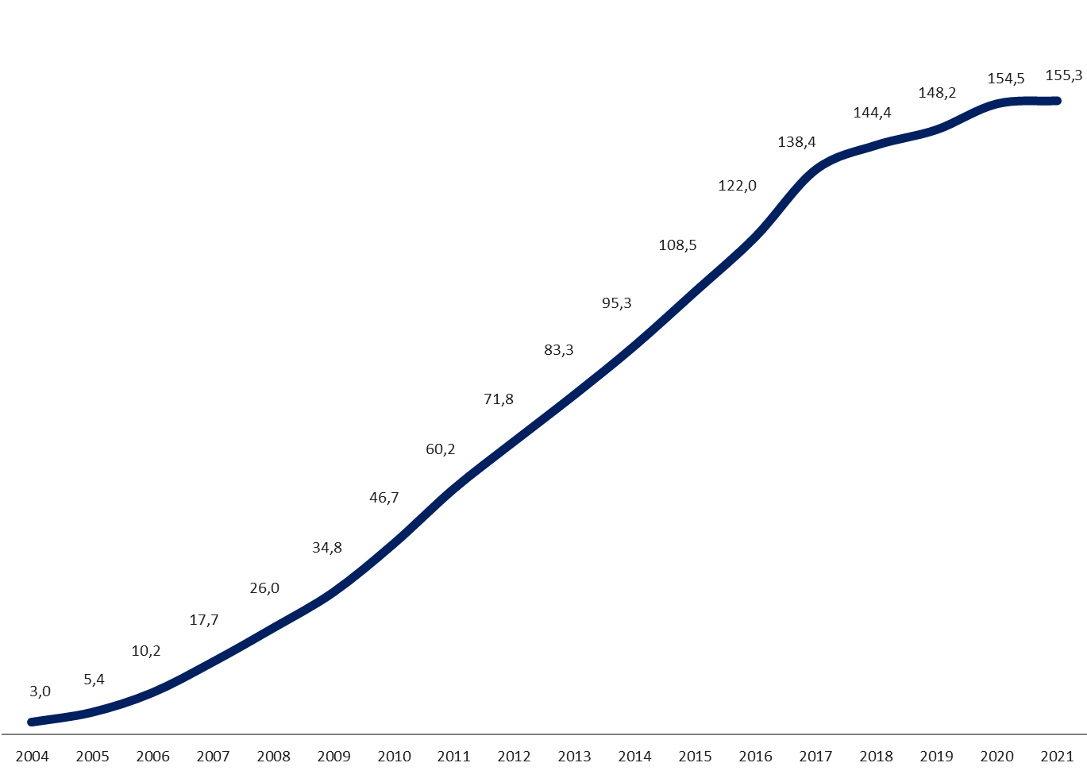
Totala antalet e-fakturor steg från 154,5 miljoner till 155,3 miljoner (0,5% ökning från 2020)

Slide 6
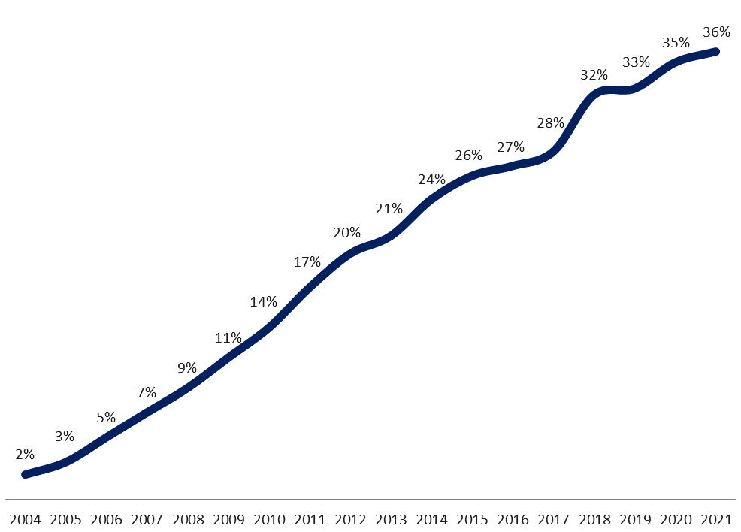
Totala andelen e-fakturor uppgår i genomsnitt till ca 36% av totala antalet internetbetalningar (2020: ca 35%)

Slide 7
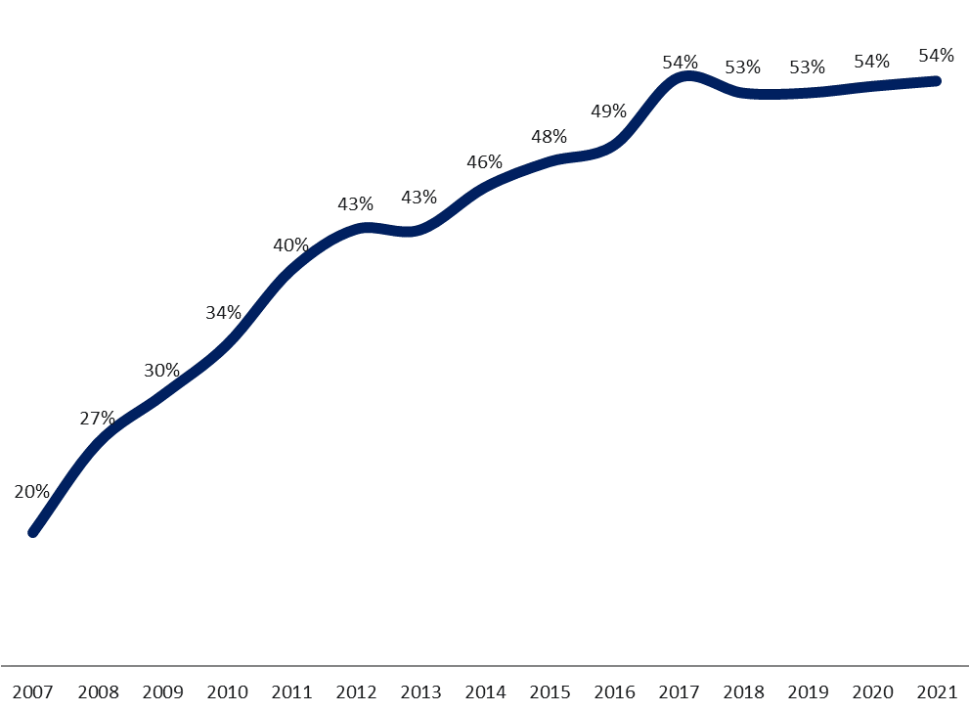
Andelen unika privatkunder som tar emot minst en e-faktura i förhållande till totala antalet privata internetbetalningskunder uppgår till ca 54% (2020: ca 54%)

Slide 8
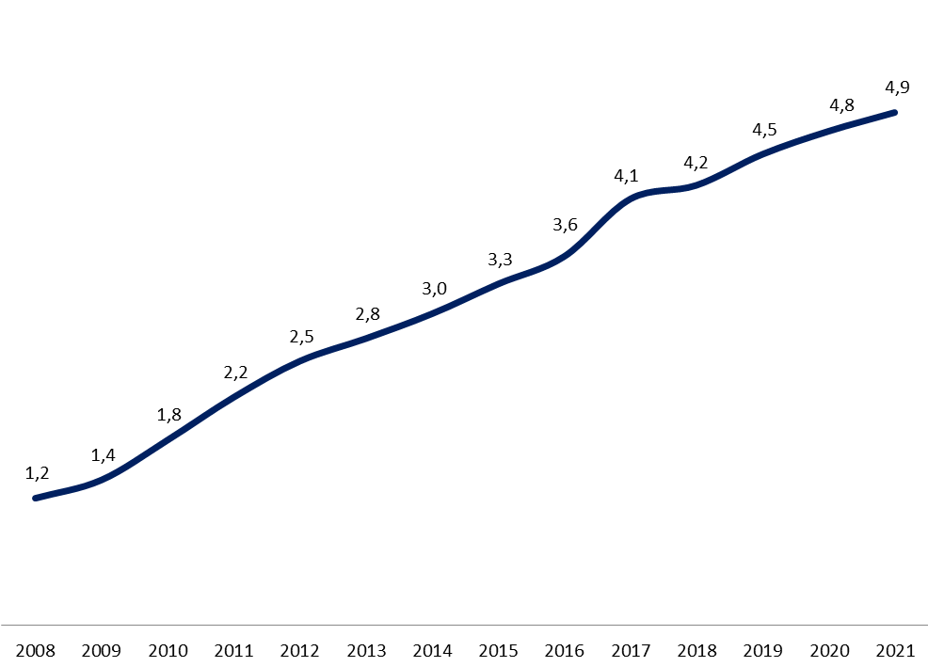
Antalet unika privatkunder som tar emot minst en e-faktura uppgår till ca 4,9 miljoner (2020: ca 4,8 miljoner)

Slide 9
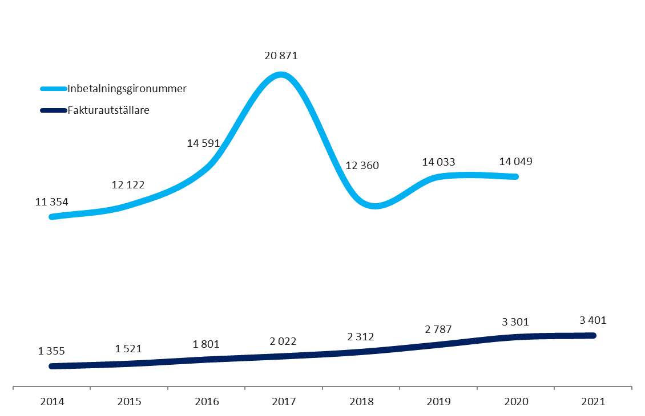
Totala antalet fakturautställare uppgick till 3 401 st. (2020: 3 301 st.) Uppgift om totala antalet anslutna inbetalningsgironummer saknas. (2020: 14 049 st.)

Slide 10
Genomförande
Datainsamling via en standardiserad svarsmall under januari – augusti 2022
Samtliga anslutna presentatörsbanker via Samverkan e-faktura omfattas av datainsamlingen
Antalet anslutna presentatörsbanker under 2021 var 12 banker (ingen förändring under året) 6 av dessa erbjuder även e-faktura till mottagare i företagsinternetbanken
Antalet betalrader 2021 avser Fakturautställarbankernas antal distribuerade/skickade betalrader, tidigare år har antalet avsett Presentatörsbankernas mottagna betalrader.
Resultatet i studien baseras på insamlat data från 10 banker, samt estimat för 2 banker som inte inkommit med data för 2021, dvs. totalt 12 banker. Estimat är gjort genom att använda lämnade uppgifter för 2020 (utan omräkning)
Sedan 2018 särredovisas e-faktura till företagsmottagare (B2b) 5 banker, dvs. samtliga banker som erbjöd e-faktura till företagsmottagare i internetbanken under hela 2021, inkom med data
Insamlad data har analyserats och i möjligaste mån kvalitetssäkrats
Studiens utfall redovisas på ett sätt som inte röjer någon medlems individuella data

Slide 11
Tänkbara felkällor
Av de 10 banker som inkommit med data för 2021 har:
1 bank inte lämnat uppgift om: ”Antalet skickade betalrader under 2021” Antalet betalrader har inte kunnat uppskattats utifrån tidigare års data, i och med skickade betalrader inte tidigare har samlats in.
1 bank inte lämnat uppgift om: ”Antalet unika mottagare av e-faktura Q4 2021” Vid beräkning av %-satser där denna uppgift ingår, har denna bank exkluderats
2 banker inte lämnat uppgift om: ”Totala antalet privata internetbetalningskunder Q4 2021” Vid beräkning av %-satser där denna uppgift ingår, har dessa banker exkluderats
2 banker inte lämnat uppgift om: ”Totala antalet privata internetbetalningar” Vid beräkning av %-satser där denna uppgift ingår, har dessa banker exkluderats
Sedan 2018 särredovisas ”Antalet betalrader” skickade till företagsmottagare i internetbank (B2b) 3 företagsbanker har inte inkommit med uppgift om ”Totala antalet företagsinternetbetalningar” Därmed redovisas endast antalet betalrader samt antalet anslutna fakturautställare och inbetalningsgironummer för e-faktura till företagsmottagare
De banker som inte lämnar kompletta uppgifter är inte desamma för varje uppgiftstyp och kan variera från år till år. Värden som ingår i procentberäkningar har därför justerats för att bli så rättvisande som möjligt, dock bör detta beaktas vid en årsvis jämförelse.
Små möjligheter att kvalitetssäkra data. Större variationer har verifierats, men enskild banks återkoppling noteras inte i den gemensamma sammanställningen

Slide 12
På uppdrag av Samverkan e-faktura privat och företag Presentatörsbankerna
Karin Wallin I Wallin Consulting AB karin.wallin@wallinconsulting.se I 073-947 57 24

